Slide 1
防监听系统
第一迭代周期汇报
小组成员：陈丽娜、旷鹏、陈浩然、孟紫云、刘乐乐

Slide 2
背景
信息互联 数字化生活 疫情影响 语音交流占有很大的比重
机器学习提取重要信息 互联网四处传播？
保障交流内容的安全性尤为重要，特别是对于政府单位、军工单位、商业公司等对信息安全要求更高的机构组织来说，迫切需要一款软件能够保证政府政策、机密决策不被盗取，保证军事信息的安全、保护商业信息不被敌对公司获取。

Slide 3
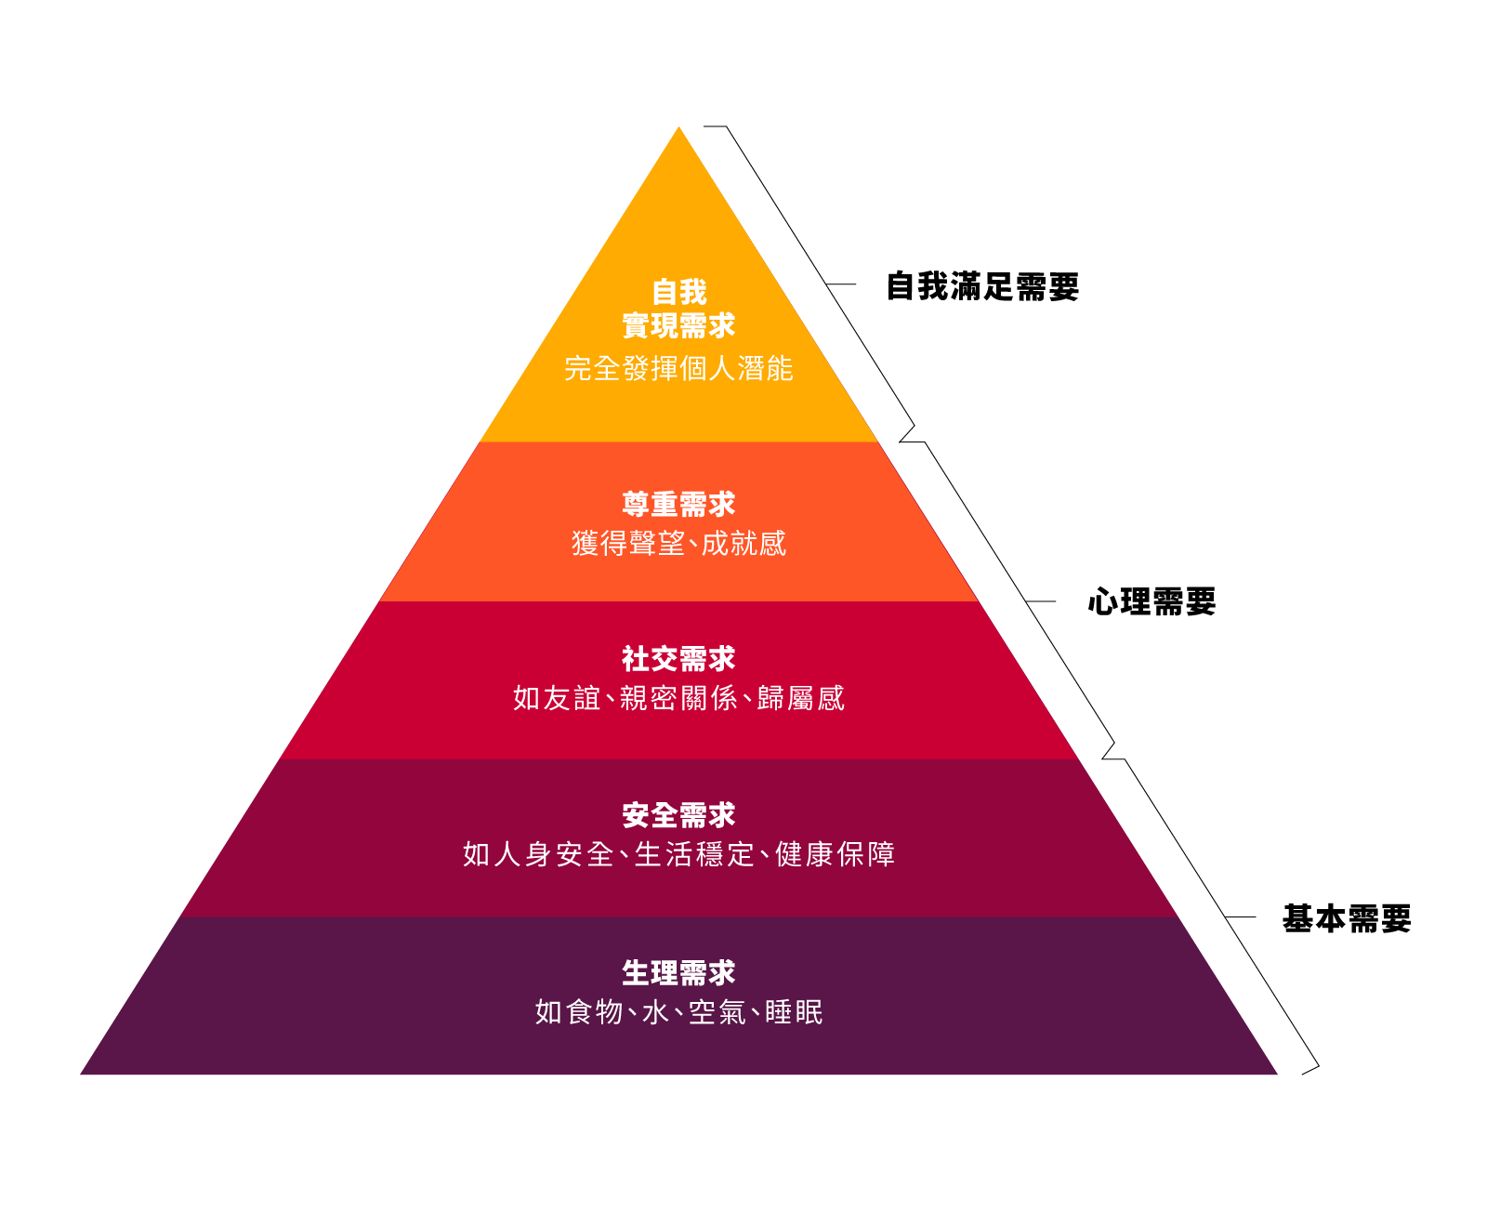
目标
利益相关方：政府单位 军工单位 企业 个人
手机通话 会议通话
保证通话内容不被非法录制和传播，有效的保护了用户的个人隐私和安全，提高了使用者的满意度。

Slide 4



利益相关方
政府、军工
企业
个人
银行、创新企业等
需要保密的会议
对安全性有较高要求的个人或集体

Slide 5

主要功能
核心业务
对音频数据进行加密处理。
（有点类似于梯子，做一个代理为其他需要使用麦克风的程序提供服务）

Slide 6


具体功能——客户端
本地转化功能
数据检测功能
波形、比特率
输入一段音频
输出转换后的音频
实时转化功能
麦克风管理与适配功能
Virtual Audio Cable (VAC)
实现一键开启虚拟麦克风功能
Windows注册表
智能代理：针对不同的语音识别模型，选择不同的防御来部署。
全局代理：比较有普适性的防御。

Slide 7
具体功能——网页端
网页转化功能
提供应用程序下载链接
从本地上传一段音频
输出加密后的音频并保存至本地
类似于网页小工具

Slide 8
任务分工
旷鹏
陈丽娜
后端攻击代码的实现
音频处理、对抗样本生成
客户端展示
客户端功能实现
陈浩然
刘乐乐
担任顾客的角色
Web页面前端实现
前后端接口
客户端功能辅助实现
孟紫云
Web页面前端实现

Slide 9
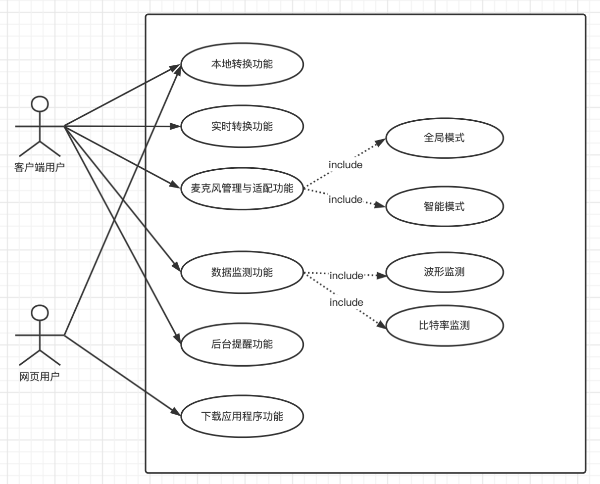

Slide 10
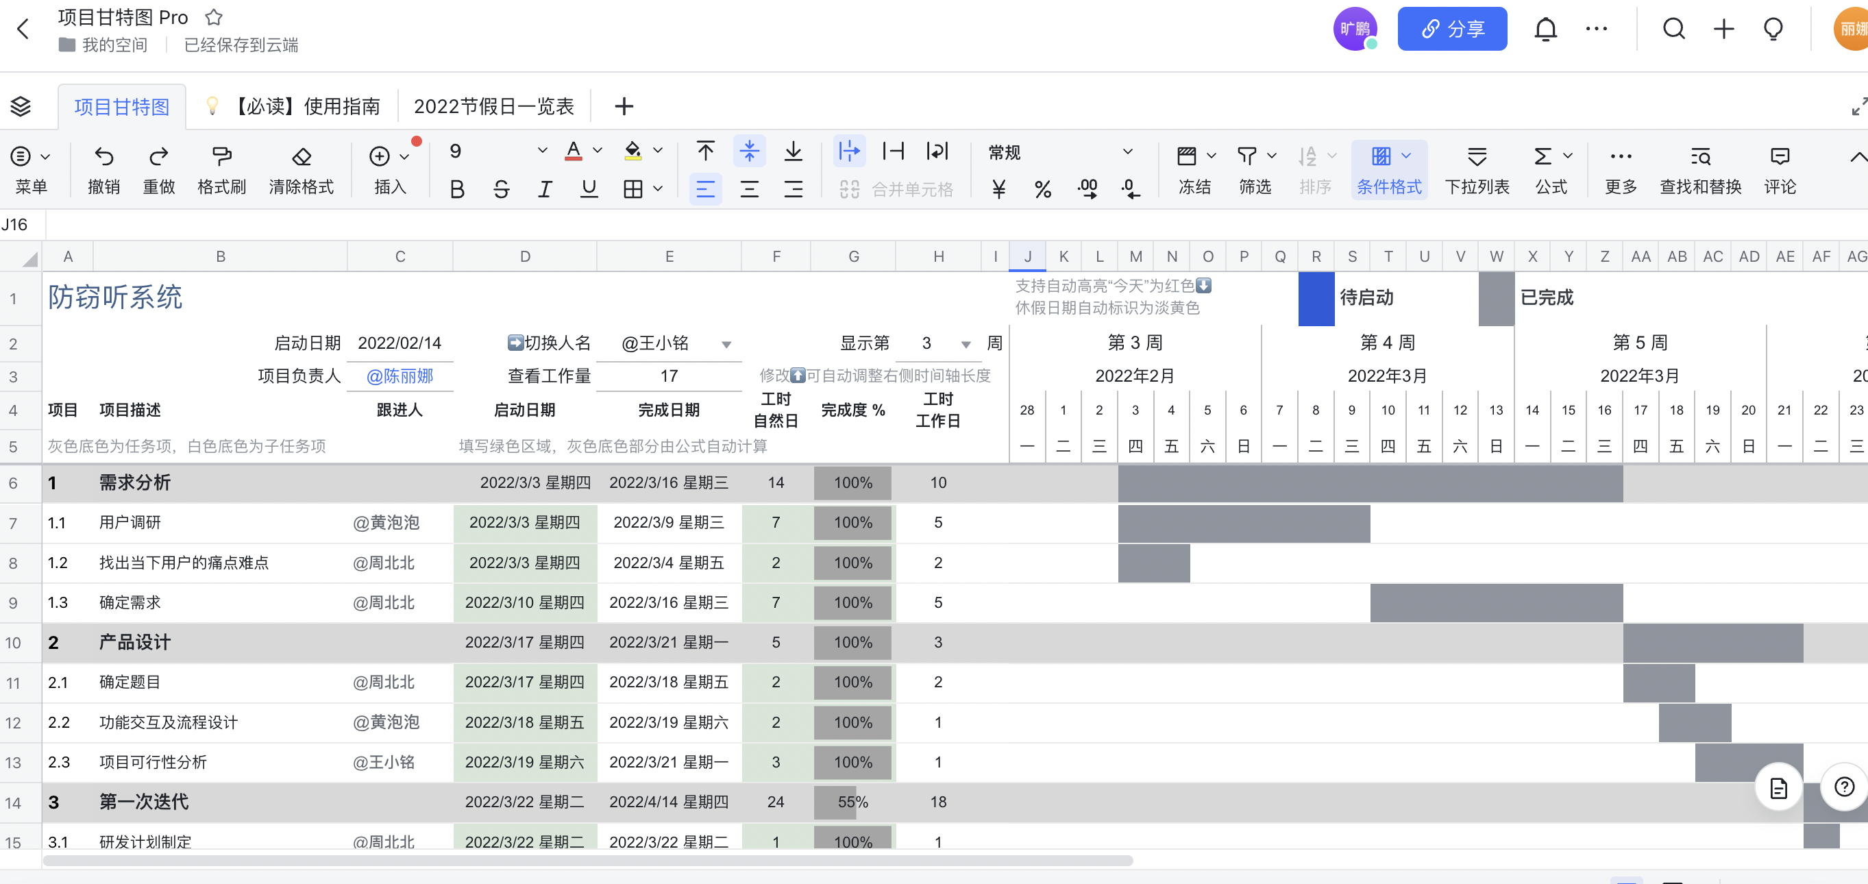

Slide 11
感谢大家

